Slide 1

UD 6 – MANIPULACIÓN DE DOCUMENTOS WEB CON JavaScript

Slide 2
UD 4 – MANIPULACIÓN DE DOCUMENTOS WEB CON JS Índice de Contenidos
1 – Introducción
2 – Versiones ECMAScript
3 – De Java a JavaScript
4 – Entorno de trabajo y primer script
5 – Elementos básicos del lenguaje
6 – El navegador como entorno de ejecución
7 – Integrando JS con HTML
8 – Selección de elementos del DOM con JS
9 – Manipulación de los nodos del DOM con JS
10 – Eventos
11 – Vanilla JS vs Frameworks/Librerías

Slide 3

UD 4 – MANIPULACIÓN DE DOCUMENTOS WEB CON JS 1 – Introducción
1 – Introducción
Un poco de historia. Mediados de los 90. Internet entra en los hogares y tiene una gran proyección de mercado. Las páginas web son "feas", CSS está naciendo y HTML en la versión 2.0.
Es la época de la "guerra de los navegadores". Internet Explorer y Netscape luchan por ofrecer la mejor experiencia de navegación al usuario para ganar cuota de mercado.
Java quiere su parte del pastel y crea los "applets" una tecnología que permite ejecutar programas en el navegador, pero es lenta y requiere instalar plugins en el navegador…

Slide 4

UD 4 – MANIPULACIÓN DE DOCUMENTOS WEB CON JS 1 – Introducción
JavaScript es un lenguaje interpretado, desarrollado por Netscape a finales de 1995 para dotar de dinamismo y de interactividad a las páginas web de la época.
Inicialmente se iba a llamar LiveScript, pero se quiso aprovechar el tirón mediático de Java y se le llamó JavaScript.
Se crea en tiempo "record" (10 días) y se pretende que el lenguaje sea fácil de aprender para "todo el mundo". Estas dos circunstancias hacen que sea un lenguaje bastante peculiar y que arrastra errores de diseño desde sus inicios.
Tiene el "honor" de ser simultáneamente el lenguaje más amado y odiado por la comunidad de desarrolladores.
Aprender JS implica también aprender a quedarte las "partes buenas" del lenguaje y esquivar las "partes malas"…

Slide 5

UD 4 – MANIPULACIÓN DE DOCUMENTOS WEB CON JS 1 – Introducción
Alternativas a JS
JS es el lenguaje de script del lado cliente más extendido. Casi sin competidores, aunque alguno hay:
Typescript (TS): es un superconjunto de JS, creado por Microsoft, que aporta el tipado estático y algunas mejoras, permitiendo crear un código más robusto y fiable.
También permite una mejor organización del código mediante la creación de módulos, clases, interfaces…
Sin embargo, TS se "transpila" a JS, es decir, se compila a código fuente JS. Por este motivo se podría decir que, más que una alternativa "real" a JS, es una mejora.

Slide 6

UD 4 – MANIPULACIÓN DE DOCUMENTOS WEB CON JS 1 – Introducción
WebAssembly (WA): es un estándar abierto desarrollado por Mozilla, Google, Microsoft y Apple. WA define el conjunto de instrucciones que se pueden ejecutar en la máquina virtual que llevan los navegadores. No es un lenguaje de programación.
Este enfoque permite una ejecución más eficiente del código en el navegador, beneficiando las aplicaciones exigentes en términos de computación (video-juegos, herramientas de edición de vídeo o de audio…)
WA se integra con muchos lenguajes de programación y permite utilizar las librerías y herramientas existentes.

Slide 7

UD 4 – MANIPULACIÓN DE DOCUMENTOS WEB CON JS 2 – Versiones ECMAScript
2 – Versiones ECMAScript
JS fue ganando fama desde que nació y los distintos navegadores desarrollaban sus propios intérpretes del lenguaje. Esto provocó "divergencias en la ejecución" y que un mismo código se podía comportar de forma distinta dependiendo del navegador que lo ejecutase.
La ECMA (European Computer Manufacturers Association) decide intervenir y crear ECMAScript que es una especificación de cómo debe interpretarse el código JS.
Técnicamente JavaScript y ECMAScript son dos cosas distintas, pero coloquialmente son términos intercambiables.

Slide 8
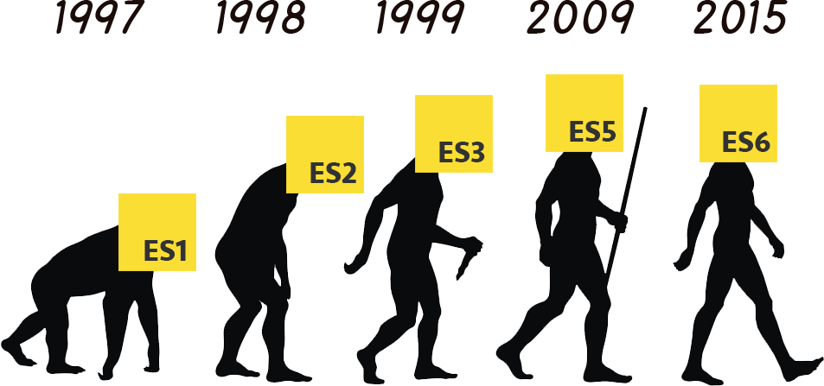
UD 4 – MANIPULACIÓN DE DOCUMENTOS WEB CON JS 2 – Versiones ECMAScript
Las especificaciones de ECMAScript (ES) han ido pasando por distintas versiones:
ECMAScript 1 (ES1): se lanzó en 1997, fue la primera versión estandarizada de JS que estableció las bases del lenguaje y de cómo debía ejecutarse. Incluyó características fundamentales como variables, funciones y objetos.
ECMAScript 2 (ES2): lanzada en 1998, esta versión introdujo mejoras menores, como soporte para expresiones regulares y modificadores de variables.
ECMAScript 3 (ES3): ES3 se lanzó en 1999 y fue una versión importante que estableció la base para el desarrollo web moderno. Introdujo nuevas características como manejo de excepciones, métodos de arrays y JSON.

Slide 9

UD 4 – MANIPULACIÓN DE DOCUMENTOS WEB CON JS 2 – Versiones ECMAScript
ECMAScript 4 (ES4): aunque se trabajó en esta versión, nunca fue lanzada oficialmente debido a desacuerdos en la comunidad. Las propuestas de ES4 fueron consideradas demasiado radicales y se decidió realizar cambios incrementales en futuras versiones.
ECMAScript 5 (ES5): publicada en 2009, ES5 fue una versión importante para estandarizar las características existentes de JavaScript. Introdujo mejoras como el soporte para getters y setters, manejo estricto ("strict mode") y más.
ECMAScript 6 (ES6) / ECMAScript 2015: Lanzada en 2015, ES6 fue una actualización significativa que trajo muchas características nuevas. Introdujo conceptos como clases, módulos, arrow functions, destructuring, promesas, entre otros. Esta es la versión que vamos a estudiar en este curso.

Slide 10
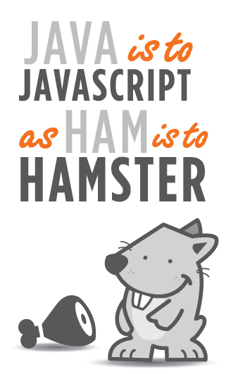
UD 4 – MANIPULACIÓN DE DOCUMENTOS WEB CON JS 3 – De Java a JavaScript
3 – De Java a JavaScript
Java y Javascript (JS) son dos lenguajes DISTINTOS, solo que por razones históricas/comerciales, ambos comienzan por la palabra "Java".
Eso significa que para aprender JS tendremos que "abandonar" ciertos conceptos que funcionan en Java y no "forzar" que un lenguaje encaje en el otro.
Antes de entrar en los detalles de JS, hagamos una comparativa de ambos lenguajes para ver comprender mejor sus diferencias.

Slide 11
UD 4 – MANIPULACIÓN DE DOCUMENTOS WEB CON JS 3 – De Java a JavaScript
Comparativa:
JAVA | JAVASCRIPT
Sigue el paradigma Orientado a Objetos puro. | Sigue un paradigma OO "propio" que no está basado en la herencia de clases, sino en prototipos.
Existen modificadores de acceso: private, public… | No existen modificadores de acceso a los miembros de un objeto. Todo se considera public.
No permite el paradigma Estructurado. Los métodos siempre se presentan dentro de una clase. | Permite el paradigma Estructurado en el que las funciones son métodos "sueltos", que no están incluidos en ninguna clase.
No es un lenguaje de script y para ejecutar un programa hace falta una estructura concreta: método main. | Es un lenguaje de script, así que para lanzar un script solo hace falta una sucesión de instrucciones, sin apenas estructura.
Es de tipado fuerte (si una variable es de un tipo será de ese tipo durante todo el programa) | Es de tipado débil (las variables pueden cambiar de tipo durante el programa)
El compilador es "estricto" con el programador y no hace suposiciones, si hay un error te lo señala. | El intérprete es "amable" con el programador y hace algunas suposiciones para "pasar por alto" algunos errores.
Su entorno de ejecución es la MVJ que puede "estar sola" o embebida en un navegador. | Su entorno de ejecución "natural" es el intérprete de JS que tienen los navegadores, aunque también hay intérpretes "en solitario" como Node.JS.

Slide 12
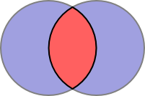
UD 4 – MANIPULACIÓN DE DOCUMENTOS WEB CON JS 3 – De Java a JavaScript
Pero también hay muchos conceptos y elementos sintácticos comunes que funcionan exactamente igual en ambos lenguajes:
Comentarios con // o con /* … */
Las instrucciones terminan con ; (aunque los navegadores aceptan que se te olvide)
Se consideran identificadores válidos (para nombres de funciones o variables…) aquellos que comienza por letra, _ o $ y le siguen otras letras, números o _ o $
El estilo de nombrado también sigue las mismas reglas que en Java (UpperCamelCase para Clases/Prototipos y lowerCamelCase para el resto de los elementos del lenguaje)
Java
JavaScript

Slide 13
UD 4 – MANIPULACIÓN DE DOCUMENTOS WEB CON JS 3 – De Java a JavaScript
Mismas reglas de indentación
Condicionales: if, if…else y switch
Condicional ternaria: condición ? valor1 : valor2;
Bucles: while, do…while y for
Operadores de asignación: =, +=, -= …
Operadores aritméticos: +, -, *, /, %...
Operadores de autoincremento/decremento: ++, --
Operadores de comparación: ==, !=, >=, <=… (aunque el == funciona un poco diferente). Además, Javascript añade otro operador de comparación extra: ===
Java
JavaScript

Slide 14

UD 4 – MANIPULACIÓN DE DOCUMENTOS WEB CON JS 3 – De Java a JavaScript
Java
Operadores lógicos: &&, || y !
Operador de concatenación de cadenas: +
Operador de acceso a un miembro de un objeto: .
Orden de prioridad de los operadores
Invocación de funciones/métodos:
nombreDeLaFuncion(argumento1, argumento2)
Eso sí… "no es ORO todo lo que reluce". La forma de trabajar con los objetos y prototipos de JS es MUY DIFERENTE a cómo se realiza en Java…
JavaScript

Slide 15
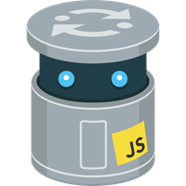
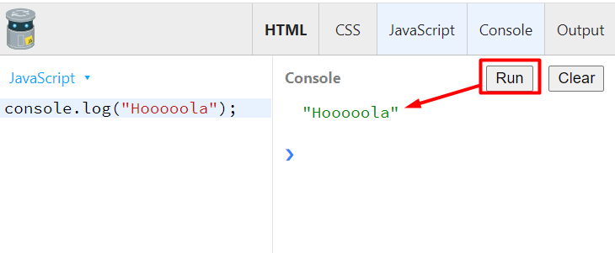
UD 4 – MANIPULACIÓN DE DOCUMENTOS WEB CON JS 4 – Entornos de desarrollo y primer script
4 – Entornos de desarrollo y primer script
En apartado 7 de esta unidad integraremos JS con HTML y CSS y utilizaremos la pareja VSCode + Navegador como entorno de desarrollo.
Sin embargo, en esta primera parte, estudiaremos JS con independencia de HTML/CSS. Así que utilizaremos uno de los entornos web de experimentación disponibles en Internet que nos permitirán ver simultáneamente el código y la consola.
JS Bin (papelera JS) tiene esta pinta
Se accede desde la web: https://jsbin.com/?js,console
Usaremos las pestañas "JavaScript" y "Console".
Con el botón "Run" ejecutamos el script de JS.
Con el botón "Clear" se limpian los mensajes de la consola.

Slide 16
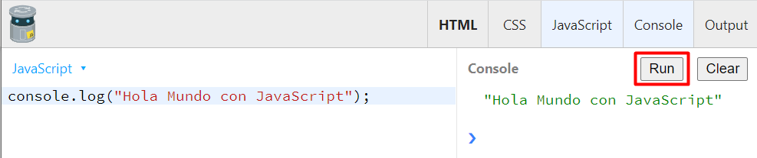

UD 4 – MANIPULACIÓN DE DOCUMENTOS WEB CON JS 4 – Entornos de desarrollo y primer script
Nuestro primer programa simplemente escribirá un mensaje en la consola.
¡Ea! Ya sabemos escribir en la consola de JS. Console es un objeto que definen todos los navegadores y log es un método de este objeto.
Como vemos, hemos lanzado un script, es decir, una secuencia de instrucciones. No tenemos un main, ni estamos obligados a declarar clases, ni debemos seguir una estructura concreta, simplemente escribimos las instrucciones que queremos que se ejecuten

Slide 17
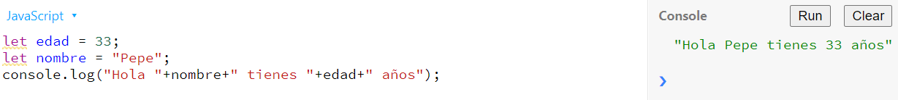

UD 4 – MANIPULACIÓN DE DOCUMENTOS WEB CON JS 5 – Elementos básicos del lenguaje
5 – Elementos básicos del lenguaje
Declaración de variables y constantes
Observa el siguiente script y su resultado en consola.
Como vemos las variables se declaran con let ("permite" que se use la variable X) Y NO HAY QUE PONER EL TIPO. El tipo se "deduce" directamente de la asignación.
¿Y qué pasa si no le asigno nada a la variable?

Slide 18
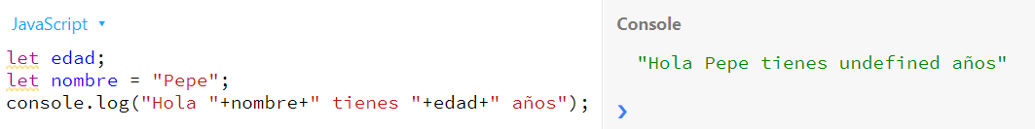
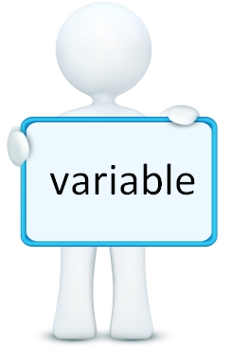
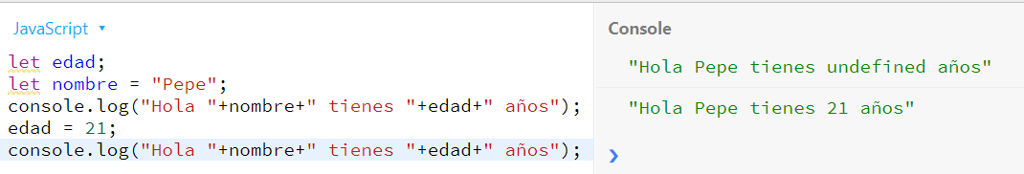

UD 4 – MANIPULACIÓN DE DOCUMENTOS WEB CON JS 5 – Elementos básicos del lenguaje
Como vemos las variables no inicializadas están "marcadas" como "undefined" y así aparecerán cada vez que queramos mostrarlas en la consola.
En cuanto se les asigna un valor, se les quita esta marca.
undefined

Slide 19
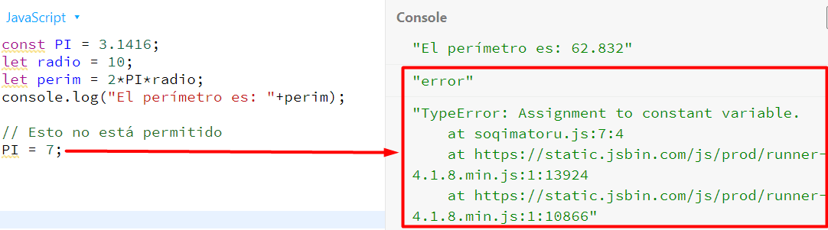

UD 4 – MANIPULACIÓN DE DOCUMENTOS WEB CON JS 5 – Elementos básicos del lenguaje
Las constantes se definen con const y una vez se les asigne un valor no se podrán modificar.
Hay otra forma de declarar variables que usa var, en vez de let, pero hoy se considera una mala práctica (da problemas de "ámbito")
Realiza los ejercicios 1 y 2 del boletín de problemas
var edad = 33;

Slide 20


UD 4 – MANIPULACIÓN DE DOCUMENTOS WEB CON JS 5 – Elementos básicos del lenguaje
Los tipos de datos en JS
Al igual que en Java, JS clasifica los tipos de datos en dos grandes grupos:
Tipos primitivos: son tipos simples que sirven para representar un valor concreto de una magnitud (3, true, 4.5…). No son objetos, no tienen métodos ni propiedades.
Los estudiamos en la siguiente diapositiva.
Tipos objeto: representan una realidad más compleja que normalmente forma parte del problema que se quiere resolver (Factura, Nómina, Persona…). Poseen propiedades y métodos. Al igual que en Java, se usan referencias para "apuntar" a los objetos que se creen en JS.
La creación y utilización de objetos en JS se trabajará profundamente en el 2º curso de este ciclo.

Slide 21
UD 4 – MANIPULACIÓN DE DOCUMENTOS WEB CON JS 5 – Elementos básicos del lenguaje
Los tipos primitivos en JS son:
number: es el equivalente al double en Java. Es un número real que se almacena en 8 bytes. En JS no existe ni int ni integer. Todos los números son number.
string: sirve para representar textos con caracteres Unicode de 16 bits. En JS no existe el tipo char. Si queremos representar un solo carácter usaremos una cadena para ello. String en Java es un objeto, pero string en JS no.
boolean: define los valores true y false. Funciona igual que en Java.
undefined: es un tipo nuevo que define un solo valor llamado "undefined". Como ya vimos, este valor se usa para "marcar" a una variable que aún no se le ha asignado ningún valor.
null: es un tipo que solo define el valor "null" y se usa para "marcar" que una referencia a un objeto aún no ha sido inicializada.
Observa que todos empiezan con minúscula ya que NO SON OBJETOS

Slide 22

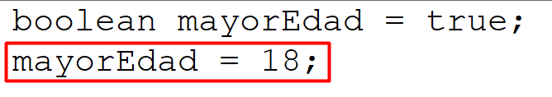
UD 4 – MANIPULACIÓN DE DOCUMENTOS WEB CON JS 5 – Elementos básicos del lenguaje
JS es un lenguaje de tipado débil
Cuando hablamos del "tipado" de un lenguaje nos referimos a la forma en la que gestiona el tipo de las variables y expresiones.
Java es un lenguaje de "tipado fuerte" porque nos obliga a definir el tipo de una variable cuando la declaramos, entonces el tipo queda "fijado" durante todo el programa. Además, no podemos hacer operaciones que mezclen distintos tipos.
Por ejemplo, esto en Java se considera un error porque la variable mayorEdad está declarada como boolean así que no puede almacenar un entero:

Slide 23
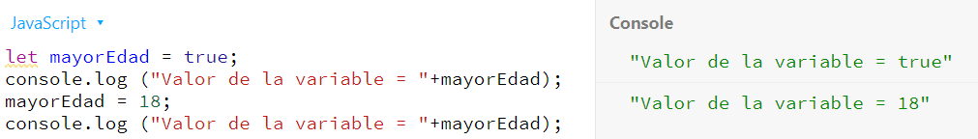
UD 4 – MANIPULACIÓN DE DOCUMENTOS WEB CON JS 5 – Elementos básicos del lenguaje
JS es un lenguaje de "tipado débil" y se permite que las variables puedan cambiar su tipo durante la ejecución del programa. Observa:
Con este nuevo enfoque las variables no tienen un tipo fijo o se podría decir que ahora son de tipo "mixto". Solo podremos afirmar que en un instante dado una variable contiene un valor cuyo tipo es X. Esto permite una sintaxis más libre y expresiva.
Sin embargo, JS además hace "conversiones automáticas de tipo" en cualquier tipo de expresión. Esto abre una "caja de pandora" muy peligrosa puesto que un error del programador puede derivar en resultados inesperados de todo tipo. Veámoslo.
Tipo boolean
Tipo number

Slide 24
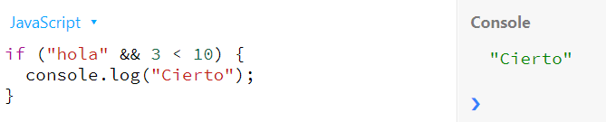
UD 4 – MANIPULACIÓN DE DOCUMENTOS WEB CON JS 5 – Elementos básicos del lenguaje
Conversión automática de tipos (type coercion)
Observa:
Como vemos JS hace "conversiones automáticas" de los tipos de una expresión "forzándolos" para que todos se adapten a un tipo de dato.
Estas conversiones automáticas se pensaron para "hacer la vida más fácil" al programador y pretendían solucionar cosas como esta:
"hola" se convierte automáticamente a boolean con valor true
JS convierte automáticamente el valor "10" a number para poder restarle 1. ¡BIEN!

Slide 25
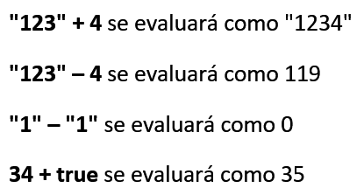
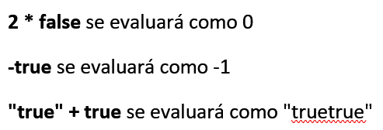
UD 4 – MANIPULACIÓN DE DOCUMENTOS WEB CON JS 5 – Elementos básicos del lenguaje
Sin embargo, también nos puede dar errores inesperados como este:
Veamos algunos ejemplos extraños más:
JS convierte automáticamente el valor 1 a string para poder concatenarlo con "10". ¡MAL!
Para saber más:
https://www.escuelafrontend.com/coercion-de-datos-en-javascript

Slide 26
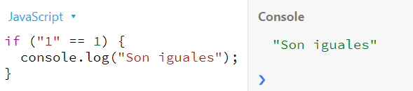

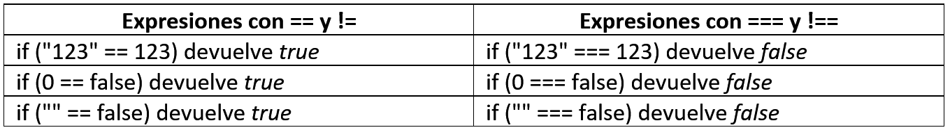
UD 4 – MANIPULACIÓN DE DOCUMENTOS WEB CON JS 5 – Elementos básicos del lenguaje
Comparando valores con == y ===
JS sigue sorprendiéndonos:
Con el operador == primero se realiza una conversión automática de tipos y después se comparan los valores resultantes.
Este comportamiento facilita que se produzcan errores difíciles de detectar. Hoy en día se considera una mala práctica usar == y !=
Más ejemplos de resultados inesperados:
En Java esto provocaría un error sintáctico
==

Slide 27
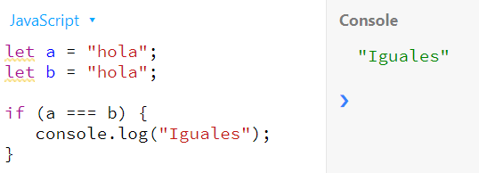

UD 4 – MANIPULACIÓN DE DOCUMENTOS WEB CON JS 5 – Elementos básicos del lenguaje
Para solucionarlo, JS proporciona dos operadores más: === y !==
Estos operadores devuelven false si los operandos tienen tipos distintos. En caso de que ambos sean del mismo tipo, se realiza la comparación y se devuelve el resultado que corresponda.
Se considera buena práctica usar los operadores === y !==.
Por cierto, las cadenas no se comparan con el método equals como en Java. También se comparan usando === y !==. Observa:
Con === se arreglan los problemas anteriores

Slide 28

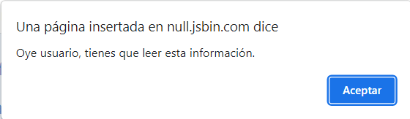
UD 4 – MANIPULACIÓN DE DOCUMENTOS WEB CON JS 5 – Elementos básicos del lenguaje
Ventanas de alerta
La consola del navegador no suele mirarla el usuario estándar… Cuando queremos llamar la atención del usuario podemos abrir una "ventana de diálogo" que le fuerce a leer cierta información y pinchar en un botón para poder continuar
La sintaxis es muy sencilla. Observa:

Slide 29

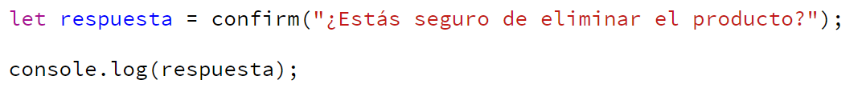
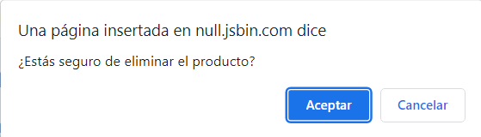
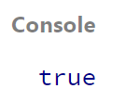

UD 4 – MANIPULACIÓN DE DOCUMENTOS WEB CON JS 5 – Elementos básicos del lenguaje
Ventana de confirmación
Si queremos que el usuario nos confirme una acción y necesitamos llamar su atención y obtener una respuesta booleana podemos usar una "ventana de confirmación".
La sintaxis es muy sencilla. Observa:

Slide 30
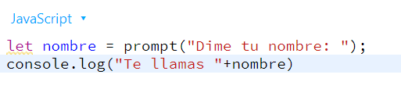
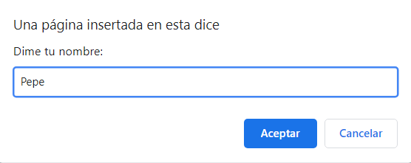
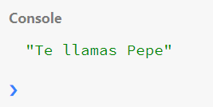
UD 4 – MANIPULACIÓN DE DOCUMENTOS WEB CON JS 5 – Elementos básicos del lenguaje
Entrada por teclado
Observa el siguiente trozo de código:
Con prompt pedimos al navegador que muestre una ventana en la que puede teclear el usuario.
El resultado tecleado se guarda en la variable nombre y se muestra en la consola:

Slide 31
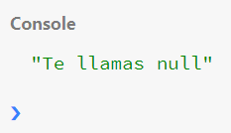
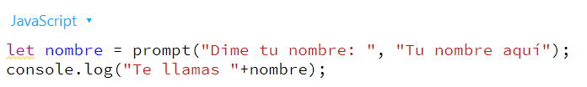
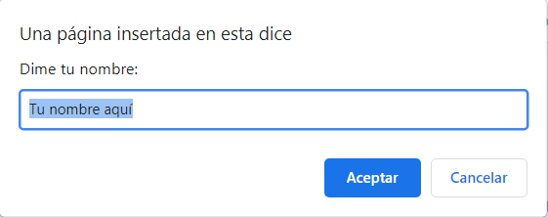
UD 4 – MANIPULACIÓN DE DOCUMENTOS WEB CON JS 5 – Elementos básicos del lenguaje
Si pinchamos en el botón "Cancelar" obtendríamos:
También podemos poner un parámetro más que actúa como "texto de ejemplo" en la ventana:
Realiza el ejercicio 3 del boletín de problemas

Slide 32
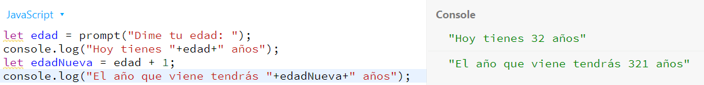
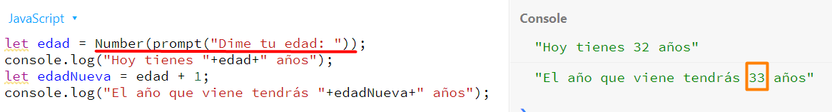
UD 4 – MANIPULACIÓN DE DOCUMENTOS WEB CON JS 5 – Elementos básicos del lenguaje
Observa también lo siguiente:
Esto se produce porque prompt devueve un valor de tipo string. Para forzar el cambio de la cadena de texto a un número deberíamos usar Number, del siguiente modo:
Number es un objeto "wrapper" que actúa como envoltorio del tipo primitivo number.
Realiza los ejercicios 4-5 del boletín de problemas

Slide 33
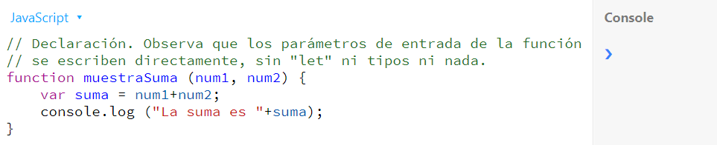
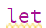
UD 4 – MANIPULACIÓN DE DOCUMENTOS WEB CON JS 5 – Elementos básicos del lenguaje
Funciones
Las funciones son piezas de código aisladas que resuelven un problema concreto y que pueden ser invocadas desde otras partes del programa, pudiendo así reutilizarse. Son como los métodos de un objeto, pero sacados fuera del objeto.
Las funciones deben ser "declaradas" antes de ser utilizadas. Observa la sintaxis de la declaración:

Slide 34
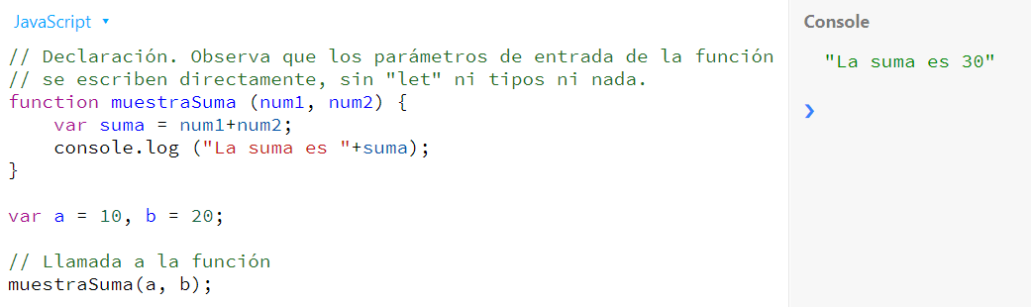
UD 4 – MANIPULACIÓN DE DOCUMENTOS WEB CON JS 5 – Elementos básicos del lenguaje
Sin embargo, el código anterior solo "declara" la función, pero no la ejecuta. Para ello debemos "invocar o llamar" a la función dándole los parámetros de entrada que necesite. Observa:

Slide 35
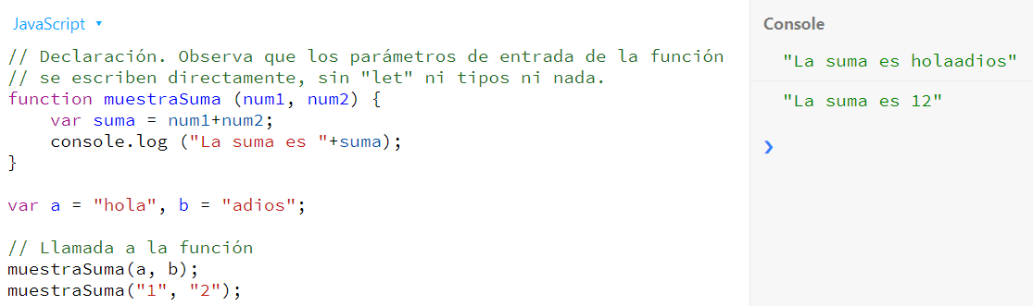

UD 4 – MANIPULACIÓN DE DOCUMENTOS WEB CON JS 5 – Elementos básicos del lenguaje
Dado que no se especifica el tipo de los parámetros de entrada, nuestro script puede hacer cosas raras dependiendo de los parámetros que se le pase. Observa:

Slide 36
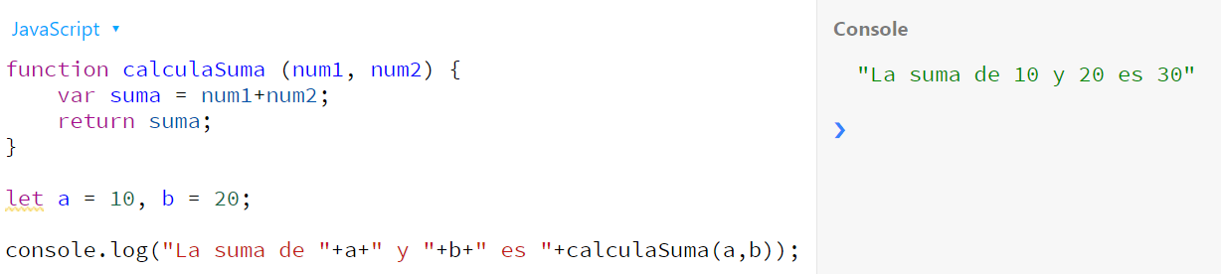
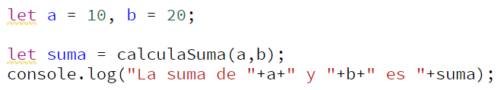
UD 4 – MANIPULACIÓN DE DOCUMENTOS WEB CON JS 5 – Elementos básicos del lenguaje
Si queremos que nuestra función calcule un dato y lo devuelva solo tenemos que añadir la instrucción return. Observa:
También podríamos haber "recogido" el valor devuelto en una variable:
Realiza los ejercicios 6-7 del boletín de problemas

Slide 37
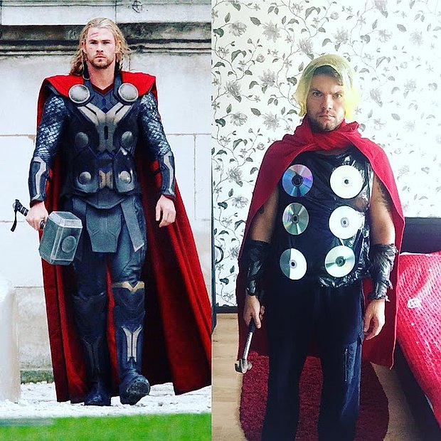

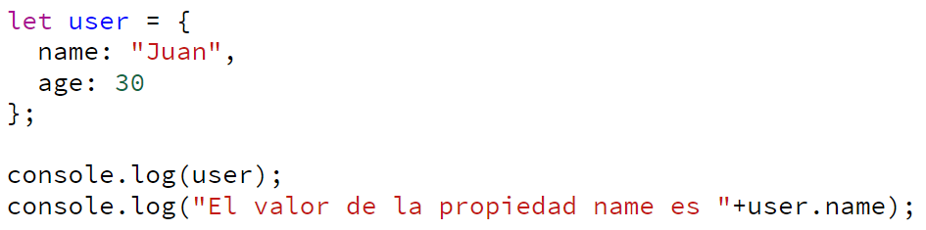
UD 4 – MANIPULACIÓN DE DOCUMENTOS WEB CON JS 5 – Elementos básicos del lenguaje
Objetos en JS: lo básico
Java sigue una filosofía "industrial" respecto a la creación de objetos. Es decir, todo objeto se crea con un molde, la clase.
Sin embargo, JS sigue una filosofía más "artesanal" y no es necesario tener un molde (clase) para crear un objeto. Es decir, JS nos permite crear un objeto agrupando un conjunto de propiedades y métodos. Veamos un ejemplo:
Creación "industrial"
Creación "artesanal"
Se le llama "notación literal" a esta forma de crear objetos describiéndolos como una lista de "propiedad: valor"

Slide 38
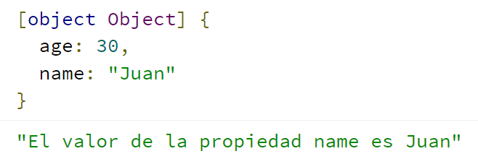

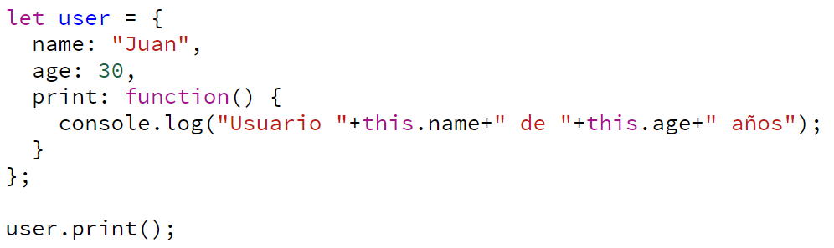
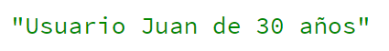
UD 4 – MANIPULACIÓN DE DOCUMENTOS WEB CON JS 5 – Elementos básicos del lenguaje
El código anterior imprimiría en la consola lo siguiente:
Si queremos añadir métodos lo hacemos igual que con las propiedades:
Nos indica que es un objeto que hereda de Object
Las propiedades son siempre PÚBLICAS
this es obligatorio, si no se pone nos da un error

Slide 39
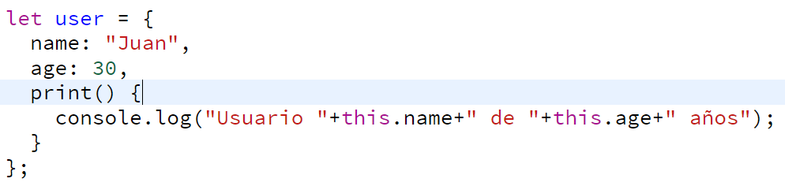
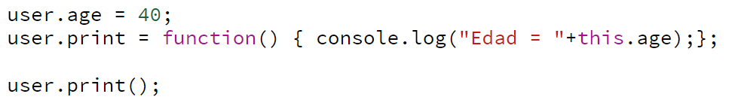
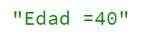
UD 4 – MANIPULACIÓN DE DOCUMENTOS WEB CON JS 5 – Elementos básicos del lenguaje
Hay una notación abreviada equivalente a la anterior a la hora de crear métodos:
También podemos cambiar los valores de las propiedades y métodos asignándoles un nuevo valor:

Slide 40
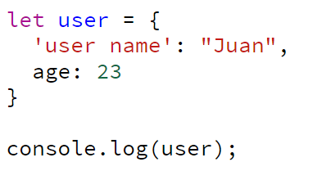
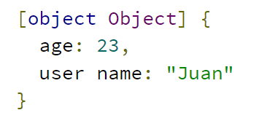
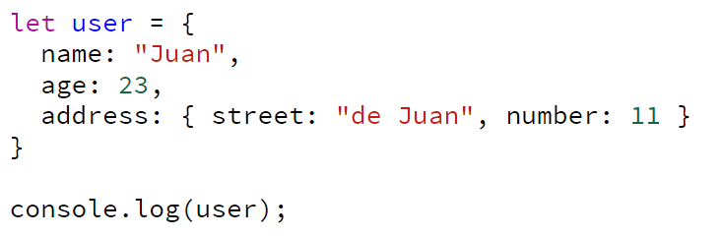
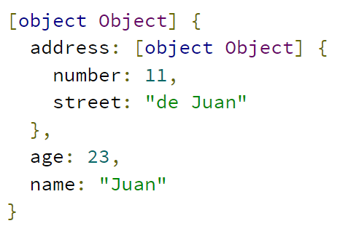
UD 4 – MANIPULACIÓN DE DOCUMENTOS WEB CON JS 5 – Elementos básicos del lenguaje
Podemos usar nombres de propiedades que contengan espacios escribiéndolos entrecomillados.
También podemos crear propiedades con valores tipo objeto:
También se pueden encerrar entre comillas dobles "

Slide 41
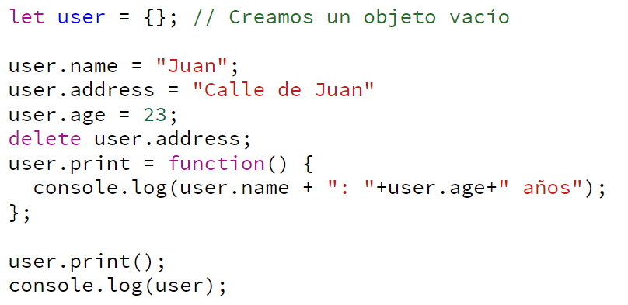


UD 4 – MANIPULACIÓN DE DOCUMENTOS WEB CON JS 5 – Elementos básicos del lenguaje
Además, la estructura de un objeto no se bloquea cuando se crea. Siempre se pueden poner y quitar propiedades y métodos. Observa:
Objetos con estructura FLEXIBLE

Slide 42




UD 4 – MANIPULACIÓN DE DOCUMENTOS WEB CON JS 5 – Elementos básicos del lenguaje
Este comportamiento abre la puerta a cometer errores tipográficos y que se creen propiedades incorrectas "involuntariamente". Observa:
Además, hay que tener más cuidado todavía porque que el nombre de las propiedades es sensible a mayúsculas y minúsculas:

Slide 43

UD 4 – MANIPULACIÓN DE DOCUMENTOS WEB CON JS 5 – Elementos básicos del lenguaje
Como vemos, el uso de los objetos en JS y en Java difiere bastante.
Los objetos JS ya no necesitan una clase para crearse, así que ya no tiene mucho sentido hablar de que un objeto JS es de "tipo X".
Además, su estructura interna se puede cambiar durante la ejecución.
La notación literal nos permite crear los objetos como queramos. Ya no hacen faltan obligatoriamente métodos constructores como en Java.
En muchas ocasiones los objetos JS no tendrán métodos y se comportarán como simples "contenedores" de datos que transfieren información de una parte a otra del script o la aplicación.
Por defecto los objetos no tienen getters ni setters y sus propiedades son públicas, dejando al objeto "indefenso" ante posibles malos usos. En Java, el objeto siempre debía "velar" por mantener la coherencia de su estado interno.
Realiza los ejercicios 8-9 del boletín de problemas

Slide 44


UD 4 – MANIPULACIÓN DE DOCUMENTOS WEB CON JS 5 – Elementos básicos del lenguaje
Arrays en JS: lo básico
Los arrays en JS se usan muuuuucho más que en Java porque son más versátiles y cómodos.
Los arrays son objetos y como tales tienen propiedades y métodos. Observa:

Slide 45





UD 4 – MANIPULACIÓN DE DOCUMENTOS WEB CON JS 5 – Elementos básicos del lenguaje
También podemos recorrerlos con un for… of (que es como el for… each):
Novedades con los límites del array:

Slide 46





UD 4 – MANIPULACIÓN DE DOCUMENTOS WEB CON JS 5 – Elementos básicos del lenguaje
Y más novedades… los elementos guardados no tienen por qué ser del mismo tipo, es como si todos los elementos fuera de tipo "mixto":
Incluso podemos meter objetos y funciones dentro del array:

Slide 47





UD 4 – MANIPULACIÓN DE DOCUMENTOS WEB CON JS 5 – Elementos básicos del lenguaje
Además, vienen cargados de métodos muy útiles:
push y pop meten o sacan elementos del final del array (última posición).
unshift y shift meten o sacan elementos del comienzo del array.

Slide 48



UD 4 – MANIPULACIÓN DE DOCUMENTOS WEB CON JS 5 – Elementos básicos del lenguaje
indexOf permite buscar la posición de un elemento automáticamente.
… y hay muchos más que no vemos por el momento. Para saber más:
https://www.w3schools.com/jsref/jsref_obj_array.asp
Los arrays de JS pueden funcionar como los "clásicos arrays" de Java, pero también de forma mucho más versátil y cómoda.
Los arrays y los mapas de JS son las colecciones más utilizadas en JS.
Array
Power
Realiza el ejercicio 10 del boletín de problemas

Slide 49

UD 4 – MANIPULACIÓN DE DOCUMENTOS WEB CON JS 5 – Elementos básicos del lenguaje
Resumen de los elementos básicos del lenguaje:
El tipo de las variables se deduce de la asignación y puede cambiar.
Las variables que no tienen un valor están marcadas como "undefined"
La conversión automática de tipos puede jugar malas pasadas.
Mejor comparar con === y !== en vez de con == y !=
Los objetos funcionan de una forma diferente a Java. Hay que seguirlos trabajando para verles el uso real que se les da.
Los arrays son muy versátiles y potentes. Admiten elementos de todo tipo y si te sales de los límites no dan error.

Slide 50


UD 4 – MANIPULACIÓN DE DOCUMENTOS WEB CON JS 6 – El navegador como entorno de ejecución
6 – El navegador como entorno de ejecución
JS fue diseñado para ejecutarse dentro de un navegador. Veamos qué cosas le ofrece el navegador a JS:
El navegador crea el objeto window y lo inserta en el entorno de ejecución de JS. Este objeto representa a la propia ventana del navegador y actúa como objeto global en el entorno de ejecución, es decir, es un objeto accesible desde cualquier punto del código y que contiene muchos de los métodos que ya usamos (alert, console.log…)
Son métodos contenidos en window. Solo que normalmente se omite el objeto por acortar el código

Slide 51

UD 4 – MANIPULACIÓN DE DOCUMENTOS WEB CON JS 6 – El navegador como entorno de ejecución
El navegador también nos crea el DOM (Document Object Model) que es una representación en árbol del documento HTML. Cuando el navegador recibe el HTML de una página, analiza el código recibido y construye un árbol de objetos que representa al HTML fielmente.
Absolutamente todos los elementos del documento HTML se representan en el DOM:
Etiquetas
Atributos
Textos
Comentarios…
El navegador nos da acceso al DOM mediante el objeto document

Slide 52




UD 4 – MANIPULACIÓN DE DOCUMENTOS WEB CON JS 6 – El navegador como entorno de ejecución
El navegador por último también nos da un conjunto de objetos adicionales, conocido como el BOM (Browser Object Model), que funcionan como utilidades a la hora de desarrollar:
Navigator nos da información sobre el navegador usado y el sistema operativo.
Location nos dice la URL actual y permite redirigir el navegador a otra dirección nueva.
XMLHttpRequest permite hacer una petición HTTP a un servidor (abriendo la puerta a las peticiones AJAX)
…

Slide 53


UD 4 – MANIPULACIÓN DE DOCUMENTOS WEB CON JS 7 – Integrando JS con HTML
7 – Integrando JS con HTML
Desde JS podremos manipular el DOM de una página web pudiendo seleccionar, añadir, borrar o modificar elementos del árbol y también reaccionar ante eventos. De este modo podemos dinamizar y enriquecer la interfaz del usuario con menús desplegables, con validaciones automática de datos, cambios dinámicos en la estética de la web, animaciones…
Para ello debemos integrar nuestro código JS con el HTML para que puedan interactuar. Tenemos dos formas de hacerlo:
Incrustar el código JS directamente en el documento HTML con la etiqueta <script>
Enlazar el código JS en el documento HTML haciendo referencia a un fichero externo.
Veamos cada una de ellas.
DOM
HTML
JS

Slide 54


UD 4 – MANIPULACIÓN DE DOCUMENTOS WEB CON JS 7 – Integrando JS con HTML
Incrustar el código JS directamente
Con etiquetas <script> podemos insertar código JS en nuestro documento HTML.
Observa el código de al lado
Pueden aparecer tantas etiquetas <script> como se desee, pero éstas solo pueden ubicarse:
Dentro del <head>
Dentro del <body>
Dejamos el js.bin y empezamos a usar el VS Code con LiveServer

Slide 55


UD 4 – MANIPULACIÓN DE DOCUMENTOS WEB CON JS 7 – Integrando JS con HTML
En un navegador, el código anterior se vería así. Como vemos, el código JS se ejecuta exactamente en el lugar del documento HTML en el que se había insertado la etiqueta <script>.
Además, nuestro navegador tiene una consola de JS integrada que se muestra pulsando F12 (en el caso de las DevTools de Chrome)

Slide 56


UD 4 – MANIPULACIÓN DE DOCUMENTOS WEB CON JS 7 – Integrando JS con HTML
Enlazar el código JS
En este caso la etiqueta <script> lleva un atributo src en el que se indica la ruta y el fichero que contiene el script.
Cuando el navegador se encuentra esta etiqueta, busca el fichero asociado y después copia el código sobre el documento HTML y lo ejecuta.
OJO: como se hace una COPIA del código del fichero enlazado, la sintaxis de "autoclausura" NO FUNCIONA <script src="…" />

Slide 57


UD 4 – MANIPULACIÓN DE DOCUMENTOS WEB CON JS 7 – Integrando JS con HTML
El resultado de la ejecución de este ejemplo es idéntico al del caso anterior. De hecho, se está haciendo una COPIA del contenido del fichero JS de modo que el documento HTML resultante queda exactamente igual que cuando incluíamos el código directamente.
Este mecanismo acelera la carga de los sitios web en el navegador ya que los ficheros de JS se quedan guardados en la memoria caché y, si hay varias páginas de un mismo sitio web que utilizan los mismos ficheros de script, entonces solo habrá que descargarlos una vez.
¿Y dónde es mejor poner las etiquetas <script>? Pues depende…
Si el script no necesita que el DOM esté construido (scripts de terceros: anuncios, iconos (fontawesome), jQuery…), entonces AL PRINCIPIO.
Si el script necesita que se haya construido el DOM completamente para poder acceder a sus elementos, entonces AL FINAL. Esta será la opción preferida en este curso…
Realiza los ejercicios del 11 al 15 del boletín de problemas

Slide 58

UD 4 – MANIPULACIÓN DE DOCUMENTOS WEB CON JS 8 - Selección de elementos del DOM con JS
8 - Selección de elementos del DOM con JS
Hay varias formas de seleccionar nodos del DOM con JS. Vamos a estudiar primero las que más se usan y después nombraremos las que menos, pero que todavía suelen aparecer en código antiguo.
Selección mediante selectores CSS
Con document.querySelector("selectorCSS") podemos obtener el primer nodo que encaje con el selector del parámetro. Ejemplos:
document.querySelector("p") nos devuelve el primer nodo que se corresponde con una etiqueta <p> del documento HTML.
document.querySelector(".nav-bar") nos devuelve el primer nodo del documento que tenga el atributo class="nav-bar"
document.querySelector("#footer") nos devuelve el primer nodo del documento que tenga por id="footer"
<p>
Realiza el ejercicio 16 del boletín de problemas

Slide 59


UD 4 – MANIPULACIÓN DE DOCUMENTOS WEB CON JS 8 - Selección de elementos del DOM con JS
Si no se encuentra ninguna ocurrencia para el selector buscado el método querySelector devuelve null.
Por otro lado, con document.querySelectorAll("selectorCSS") obtenemos un array con todos los nodos que encajen con el selector CSS especificado.
Ejemplo:
Si no se encuentra ninguna ocurrencia entonces querySelectorAll devuelve el array vacío []
Se imprime en consola el array de nodos <p> del documento

Slide 60

UD 4 – MANIPULACIÓN DE DOCUMENTOS WEB CON JS 8 - Selección de elementos del DOM con JS
También podemos recorrer el array de nodos como haríamos con cualquier otro array. Observa:
Si lo piensas bien, las siguientes llamadas son equivalentes:
querySelector("x") = querySelectorAll("x")[0]
Array
Power
AGAIN
Realiza el ejercicio 17 del boletín de problemas

Slide 61


UD 4 – MANIPULACIÓN DE DOCUMENTOS WEB CON JS 8 - Selección de elementos del DOM con JS
Atajos a elementos de uso frecuente
Las etiquetas de uso cotidiano como <html>, <head> y <body> tienen su abreviatura de forma que podamos acceder a ellas directamente.
Para ello, el objeto document define tres propiedades que nos devuelve directamente los nodos correspondientes del DOM:
document.documentElement devuelve el nodo <html>
document.head devuelve el nodo <head>
document.body devuelve el nodo <body>
OJO: si usamos document.body en un script que hemos insertado en el head no funcionará y nos devolverá null. Esto es porque el DOM se construye de "arriba-abajo" y los scripts se ejecutan a medida que van apareciendo en el código. Como dijimos anteriormente, las etiquetas <script> mejor al final…

Slide 62

UD 4 – MANIPULACIÓN DE DOCUMENTOS WEB CON JS 8 - Selección de elementos del DOM con JS
Selección mediante métodos getElementByXXX
Los métodos querySelector y querySelectorAll nos permiten pensar "en modo CSS" haciendo más sencillo el trabajo de selección de elementos. Antes de estos métodos se utilizaban un conjunto de métodos más largos de escribir y que usaban un método con nombre diferente para cada caso. Estos son:
getElementById("footer") devuelve el elemento con id="footer" del documento.
getElementsByTagName("p") devuelve un array con todos los elementos etiquetados con <p> del documento.
getElementsByClassName("container") devuelve un array con todos los elementos cuya clase sea "container".
Todavía se usan y os los podéis encontrar…

Slide 63


UD 4 – MANIPULACIÓN DE DOCUMENTOS WEB CON JS 8 - Selección de elementos del DOM con JS
Selección por relación de parentesco
Otra forma de seleccionar elementos del DOM es mediante la relación de parentesco entre un nodo dado y otro buscado. JS proporciona funciones para obtener el nodo padre, hermano o hijo de un nodo dado. Observa la siguiente imagen:
Este enfoque es menos habitual y no lo estudiaremos en profundidad.
Para saber más: https://es.javascript.info/dom-navigation#en-la-parte-superior-documentelement-y-body

Slide 64
UD 4 – MANIPULACIÓN DE DOCUMENTOS WEB CON JS 9 – Manipulación de los nodos del DOM con JS
9 – Manipulación de los nodos del DOM con JS
Una vez hemos seleccionado un elemento podemos cambiar el valor de sus propiedades y veremos los cambios reflejados en la página HTML. Veamos algunas de ellas propiedades:
innerText
Esta propiedad permite cambiar el contenido de texto encerrado entre dos etiquetas.
La función setTimeout permite establecer una cuenta atrás de 2 segundos (2000 milisegundos) y cuando se cumpla el tiempo se invoca a la función cambiar.
<p>
innerText
</p>
Abre y estudia el fichero innerText.html

Slide 65
UD 4 – MANIPULACIÓN DE DOCUMENTOS WEB CON JS 9 – Manipulación de los nodos del DOM con JS
innerHTML
Esta propiedad permite cambiar el contenido HTML encerrado en un nodo. Es una propiedad muy utilizada ya que permite añadir o quitar contenido rápidamente a una página web.
Observa el uso de las comillas en:
Dado que el texto asignado contiene comillas dobles en el atributo href, encerramos todo el texto entre comillas simples. También funcionaría si lo hacemos al revés (primero dobles y luego simples).
<div>
innerHTML
</div>
Abre y estudia el fichero innerHTML.html

Slide 66


UD 4 – MANIPULACIÓN DE DOCUMENTOS WEB CON JS 9 – Manipulación de los nodos del DOM con JS
innerHTML VS innerText
Para entender mejor la diferencia entre ambas propiedades retoca el código del ejemplo innerHTML.html cambiando las asignaciones a la propiedad innerHTML por innerText y observa el resultado:
innerText pinta el texto tal cual, SIN interpretar las etiquetas que se pudiera encontrar.
Sin embargo, innerHTML trabaja con fragmentos HTML que SÍ SERÁN INTERPRETADOS por el navegador.

Slide 67



UD 4 – MANIPULACIÓN DE DOCUMENTOS WEB CON JS 9 – Manipulación de los nodos del DOM con JS
Legibilidad y versatilidad con las template strings
Si nuestro contenido HTML es muy largo y queremos que se lea algo mejor, tenemos que hacer algo así:
Esto no es muy cómodo… así que JS nos ofrece una herramienta MUY ÚTIL que son las template strings o "cadenas plantilla". Veamos un ejemplo:
El acento grave o "backtick" se obtiene pulsando la tecla de la derecha de la P y después la barra espaciadora.
Además de poder escribir textos de varias líneas cómodamente, podemos usar expresiones ${ expr } que se evaluarán en tiempo de ejecución. ¡Súper útil!
Abre y estudia el fichero templateStrings.html
Realiza los ejercicios 18-21 del boletín de problemas

Slide 68




UD 4 – MANIPULACIÓN DE DOCUMENTOS WEB CON JS 9 – Manipulación de los nodos del DOM con JS
Los atributos se convierten en propiedades automáticamente
Sabemos que cada etiqueta HTML tiene su propio conjunto de atributos:
Cuando se crea el DOM todos los atributos de una etiqueta se convierten automáticamente en propiedades con el mismo nombre. De este modo, siguiendo con el ejemplo anterior, podríamos escribir:
Realiza los ejercicios 22-23 del boletín de problemas

Slide 69

UD 4 – MANIPULACIÓN DE DOCUMENTOS WEB CON JS 9 – Manipulación de los nodos del DOM con JS
Modificando las clases CSS
Estilizar/maquetar elementos del HTML pasa por realizar dos tareas:
En el HTML: identificar al elemento que queremos tratar, usualmente mediante el uso de atributos class o id.
En el CSS: seleccionar el elemento identificado y añadirle propiedades CSS.
Veamos cómo podemos estilizar/maquetar dinámicamente usando JS:
La propiedad classList de un elemento nos permite acceder su la lista de clases CSS para poder modificarla cómodamente con los métodos add, remove o toggle (alternar).
Abre y estudia el fichero classList.html

Slide 70


UD 4 – MANIPULACIÓN DE DOCUMENTOS WEB CON JS 9 – Manipulación de los nodos del DOM con JS
Además, la propiedad classList nos ofrece otros métodos de interés:
contains ("clase") devuelve true si la lista de clases contiene la que se pasa como parámetro.
replace ("clase", "claseNueva") reemplaza la "clase", si existe, por la "claseNueva".
También podemos eliminar todos los valores de la lista de clases asignando la cadena vacía a la propiedad classList:
Y añadir varias clases en una sola llamada al método add:
Realiza los ejercicios 24-26 del boletín de problemas

Slide 71


UD 4 – MANIPULACIÓN DE DOCUMENTOS WEB CON JS 9 – Manipulación de los nodos del DOM con JS
NO debes usar este tipo de código, PERO todavía te lo puedes encontrar en páginas antiguas…
Propiedades old-school: className y style
Antes de que apareciera la propiedad classList se usaba:
La propiedad className: representa a TODA LA CADENA del atributo "class" de HTML. Esto es bastante incómodo porque necesitamos tratar toda la cadena de texto para añadir o quitar clases individualmente. Observa:
La propiedad style: representa al atributo style de HTML que permite asignar propiedades CSS directamente a un elemento (no lo estudiamos).
Abre y estudia el fichero className.html
Smelly code
Este enfoque viola el principio de separación de responsabilidades (los scripts empezarían a hacer tareas propias del CSS). No se recomienda.

Slide 72


UD 4 – MANIPULACIÓN DE DOCUMENTOS WEB CON JS 9 – Manipulación de los nodos del DOM con JS
Insertar y eliminar nodos del DOM
Ahora queremos "vestir" o "desvestir" nuestro DOM, añadiendo nuevos nodos o quitando otros "sobrantes". Veamos cómo se hace:
DEBES SABER que cada vez que pinchamos un botón se llama a la función indicada en el atributo onclick
Observa que para añadir un nuevo nodo al árbol lo hacemos en 2 pasos:
Creamos un nodo "desconectado" del DOM con createElement
Lo insertamos en el DOM desde su nodo padre con el método appendChild.
Para borrar un nodo tenemos que llamar al método removeChild desde el nodo padre.
Abre y estudia el fichero bingo-sotero.html

Slide 73


UD 4 – MANIPULACIÓN DE DOCUMENTOS WEB CON JS 9 – Manipulación de los nodos del DOM con JS
Los nodos del DOM poseen un conjunto de propiedades y métodos versátiles que nos ayuda en esto de añadir/quitar nodos. Destacamos:
La propiedad childNodes es un array que contiene los nodos hijos del nodo desde el que usa.
El método cloneNode () devuelve un duplicado del nodo desde el que se invoca.
El método replaceChild (nodoHijoNuevo, nodoHijoAntiguo) reemplaza el nodo hijo antiguo por el nuevo
El método insertBefore (nodoHijoNuevo, nodoHijoReferencia) inserta el nodo nuevo antes del nodo que se toma como referencia. Si el nodo de referencia es null entonces se insertará en último lugar…
¿Qué crees que pasaría en el "Bingo Sotero" si sustituimos la línea del appendChild por las siguientes?

Slide 74


UD 4 – MANIPULACIÓN DE DOCUMENTOS WEB CON JS 9 – Manipulación de los nodos del DOM con JS
Si combinamos la creación de nodos, los template strings y la información almacenada en objetos conseguimos mucha versatilidad y potencia expresiva. Para entenderlo mejor vamos a remodelar el método cantaBingo:
La parte que más nos interesa de este ejemplo está en el método publicaGanador, concretamente las siguientes líneas:
Abre y estudia el fichero bingo-sotero-ganadores.html
Realiza el ejercicio 27 del boletín de problemas

Slide 75

UD 4 – MANIPULACIÓN DE DOCUMENTOS WEB CON JS 10 – Eventos
10 – Eventos
En el Bingo Sotero hemos empezado a usar los eventos del DOM casi sin darnos cuenta… Pero ¿qué es un evento del DOM? Es una acción que sucede en el DOM a la que nos puede interesar reaccionar. Ejemplos:
Un click de ratón
Que el puntero se sitúe sobre un elemento
Una pulsación de teclado
Un cambio en el input de un formulario
El envío de un formulario
Que una imagen se haya descargado completamente
Que la página web se haya cargado completamente
Observa que también hay eventos que no los provoca el usuario, sino el navegador

Slide 76


UD 4 – MANIPULACIÓN DE DOCUMENTOS WEB CON JS 10 – Eventos
Como desarrolladores nos interesa indicarle al DOM dos cosas:
Cuáles son los eventos de nuestro interés
Qué acción se debe realizar cuando se produzcan.
En nuestro Bingo Sotero estas dos cosas las hacíamos así:
A la función que se invoca cuando se produce un evento se le llama manejador del evento
Indicamos que nos interesa "escuchar" el evento de click sobre este botón del DOM. Además, indicamos que cuando se produzca el evento se debe ejecutar la función cantaBingo

Slide 77


UD 4 – MANIPULACIÓN DE DOCUMENTOS WEB CON JS 10 – Eventos
El catálogo de eventos del DOM disponible es bastante extenso: click, cut, copy, paste, focus, blur, keydown, keyup, mouseover, mouseenter, mouseleave… Se puede ver al completo aquí:
https://www.w3schools.com/jsref/dom_obj_event.asp
Como decíamos antes, como programadores tenemos que "registrarnos como oyentes" de estos eventos indicando qué código será el manejador del evento. Veamos las opciones que tenemos disponibles:
Abre y estudia el fichero event-listener.html
La elección de un método u otro queda a la elección del programador, pero siempre buscando la legibilidad y mantenibilidad del código

Slide 78



UD 4 – MANIPULACIÓN DE DOCUMENTOS WEB CON JS 10 – Eventos
Las funciones que actúan como manejadores de eventos pueden recibir un parámetro que es el objeto del propio evento que se produce. Esto abre posibilidades interesantes:
Abre y estudia el fichero event-parameter.html
Asignamos el mismo manejador a todos los items
El manejador recibe un objeto Event como parámetro. Su propiedad target apunta al elemento donde se provocó el evento
Realiza el ejercicio 28 del boletín de problemas

Slide 79

UD 4 – MANIPULACIÓN DE DOCUMENTOS WEB CON JS 10 – Eventos
Eventos aplicados a la interfaz de usuario
Usando JS para escuchar y procesar los eventos del DOM podemos enriquecer la funcionalidad de una página web y mejorar la experiencia de usuario. Veamos un ejemplo completo:
Como vemos los ficheros .html enlazan con el fichero main.js en la cabecera (head), esto implicaría que el script se ejecutaría en antes de cargar el body del documento… sin embargo la primera línea del script dice:
Descomprime, abre y navega el proyecto ui-with-js.zip
Quedamos a la escucha del evento que se produce cuando se termina de construir el árbol DOM y llamamos a la función initializeUI cuando esto ocurre

Slide 80


UD 4 – MANIPULACIÓN DE DOCUMENTOS WEB CON JS 10 – Eventos
Cuando el evento DOMContentLoaded se dispare tendremos disponible todos los elementos del DOM para ser tratados con JS.
La función initializeUI irá llamando a cada una de las funciones que añaden funcionalidad a nuestra interfaz de usuario.
Muchas de estas funciones estructuran su código en dos partes bien diferenciadas:
Seleccionar uno o varios elementos del DOM y añadirle sus correspondientes manejadores de evento.
Por otro lado, los manejadores de eventos se encargan de:
Realizar cálculos, si corresponde.
Actualizar la interfaz de usuario y mostrar los resultados calculados, si corresponde.
Analicemos con este enfoque la función searchBar()

Slide 81

UD 4 – MANIPULACIÓN DE DOCUMENTOS WEB CON JS 10 – Eventos
Seleccionamos el elemento del que queremos escuchar eventos
Añadimos una función "anónima" que actuará como manejador de los eventos de tipo "click"
Seleccionamos el input de la barra de búsqueda
Si está visible y tiene algo escrito lanzamos la búsqueda
Lo ocultamos o mostramos el input y borramos el contenido escrito

Slide 82
UD 4 – MANIPULACIÓN DE DOCUMENTOS WEB CON JS 10 – Eventos
Observa las dos partes de código que comentamos anteriormente:
Seleccionar elementos y añadirle su manejador de eventos
El manejador de eventos hace cálculos y actualiza la interfaz gráfica
Realiza el ejercicio 29 del boletín de problemas

Slide 83


UD 4 – MANIPULACIÓN DE DOCUMENTOS WEB CON JS 10 – Eventos
Analiza el código JS de las funciones scrollToTop, menuMobile y modalLogin y pregunta las dudas que te surjan.
#login-button
#menu-mobile-btn
#mobile-close
.modal
-close
menuMobile
modalLogin
.modal-
background
.menu-mobile
.modal-popup
Realiza el ejercicio 30 del boletín de problemas

Slide 84


UD 4 – MANIPULACIÓN DE DOCUMENTOS WEB CON JS 10 – Eventos
Analicemos ahora el código del carrusel de fotos. Dado que el fichero main.js es compartido por todas las páginas html, la función carruselConfig comprueba si la página cargada contiene el carrusel de fotos, forzando la salida en caso contrario.
Además, se establece un intervalo de 3 seg. que llama al método changeImg para cargar la siguiente imagen de la ruta (path) especificada como parámetro. Se usa el número máximo de imágenes (4) para hacer un ciclo numérico (1, 2, 3, 4, 1, 2, 3, 4, 1…) que servirá como base del nombre del fichero a cargar (1.jpg)
Las páginas register.html y contact.html no tienen el carrusel de fotos y ejecutarían el return

Slide 85


UD 4 – MANIPULACIÓN DE DOCUMENTOS WEB CON JS 10 – Eventos
Analicemos ahora el código del formulario de contacto que carga datos dinámicamente:
La secuencia de pasos seguida consiste en: seleccionar y activa el selector múltiple (#detail-opt), preparar los datos del array según lo elegido por el usuario. A continuación, clonamos el elemento de selección múltiple, lo vaciamos de contenido y lo rellenamos con el nuevo contenido según lo elegido por el usuario. Por último, reemplazamos el nodo que había por el nuevo que hemos construido.
La carga dinámica de datos es muy habitual (ejemplo: seleccionas una provincia y se cargan dinámicamente sus municipios)
<select>
#detail-opt
Realiza el ejercicio 31 del boletín de problemas

Slide 86

UD 4 – MANIPULACIÓN DE DOCUMENTOS WEB CON JS 10 – Eventos
Analicemos, por último, el código del formulario de registro que "impide" (prevent) el envío de los datos del formulario si las contraseñas introducidas no coinciden. Observa:
El método preventDefault del objeto Event cancela la acción por defecto asociada al evento (en nuestro caso, enviar los datos del formulario)

Slide 87


UD 4 – MANIPULACIÓN DE DOCUMENTOS WEB CON JS 10 – Eventos
También usamos eventos mousedown y mouseup para que el tipo del <input> pase de password a text y viceversa:
Realiza el ejercicio 32 del boletín de problemas

Slide 88


UD 4 – MANIPULACIÓN DE DOCUMENTOS WEB CON JS 11 – Vanilla JS vs Frameworks/Librerías
11 – Vanilla JS vs Frameworks/Librerías
En esta unidad hemos sentado las bases del manejo de páginas web con JS "puro" o Vanilla JS, es decir, sin usar librerías o frameworks.
Sin embargo, existen librerías (como jQuery) o frameworks (como React, Angular…) que añaden funcionalidad al lenguaje y nos permiten hacer más cosas con menos código. Este tipo de código más sencillo y potente lo estudiareis en 2º curso.
Sin embargo, aunque en la práctica se usan librerías/frameworks, conocer los fundamentos de JS y su funcionamiento interno te hará un mejor desarrollador/a. No basta solo con "saber hacer cosas", tienes que "comprender lo que haces".

Slide 89


UD 4 – MANIPULACIÓN DE DOCUMENTOS WEB CON JS Cierre de la unidad
Cierre de la unidad
En esta unidad hemos presentado JS como un lenguaje de programación un "tanto peculiar" y lo hemos utilizado para dinamizar y añadir funcionalidad a nuestros documentos web.
Hemos presentado las bases de la programación en entorno de front-end, pero hay muchas cosas que se han quedado en el tintero (arrow functions, event capture/bubbling, destructuring, JSON, async functions, modules…)
Para saber más:
Javascript Moderno: https://es.javascript.info/
W3Schools: https://www.w3schools.com/js/default.asp
Uniwebsidad: https://uniwebsidad.com/libros/javascript

Slide 90

UD 4 – MANIPULACIÓN DE DOCUMENTOS WEB CON JS

